Slide 1
Олимпийские игры

Slide 2
Олимпийские игры
Современные Олимпи́йские и́гры — крупнейшие международные комплексные спортивные соревнования, которые проводятся раз в четыре года под эгидой Международного олимпийского комитета. Медаль, завоёванная на Олимпийских играх, считается одним из наивысших достижений в спорте.

Slide 3
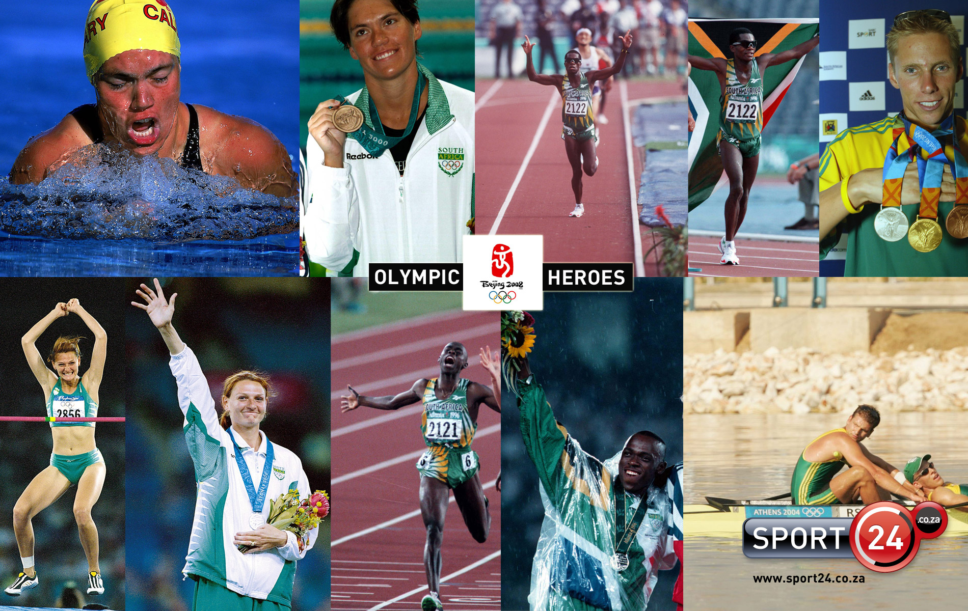

Slide 4
Символ Олимпийских игр
Символ Олимпийских Игр - олимпийские кольца, пять скреплённых колец, символизирующих объединение пяти обитаемых частей света в олимпийском движении. Цвет колец в верхнем ряду — голубой, чёрный и красный. В нижнем ряду — жёлтый и зелёный. Вопреки распространённой версии, каждое из колец не относится к какому-то конкретному континенту

Slide 5
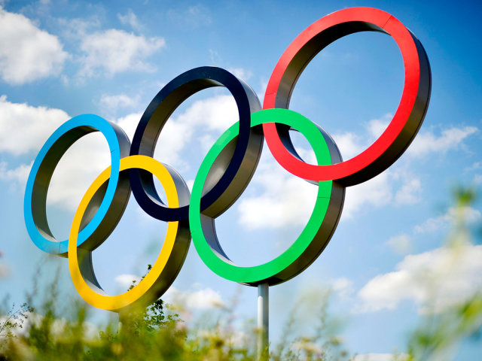

Slide 6
Традиционные ритуалы Олимпискийх игр
1) грандиозные и красочные церемонии открытия и закрытия Игр. К разработке сценариев этих зрелищ из года в год привлекают лучших из лучших со всего мира: сценаристов, организаторов массовых шоу, специалистов по спецэффектам и так далее. Многие известные певцы, актёры и другие весьма именитые персоны стремятся принять участие в этом зрелище. Трансляции этих событий каждый раз бьют рекорды зрительского интереса. Каждая страна-организатор Олимпиады стремится превзойти по размаху и красоте этих церемоний всех предыдущих. Сценарии церемоний держатся в строжайшей тайне вплоть до их начала. Церемонии проходят на центральных стадионах с большой вместимостью, там же где проводятся соревнования по лёгкой атлетике

Slide 7
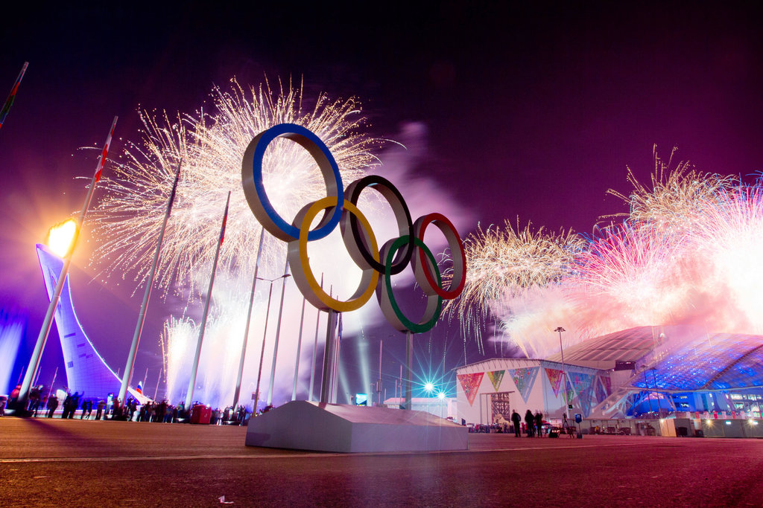

Slide 8
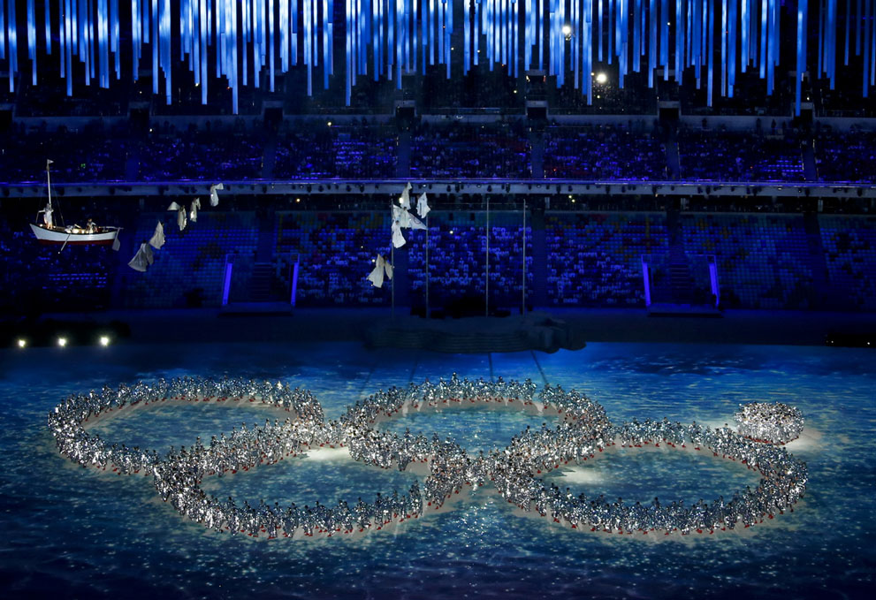

Slide 9
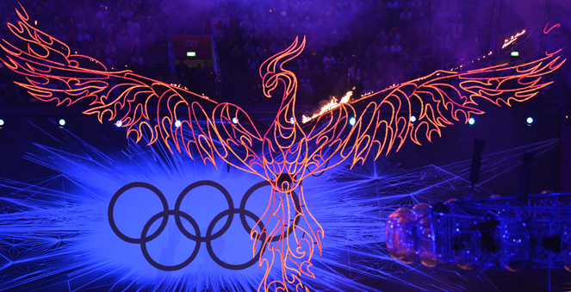

Slide 10
2) открытие и закрытие начинаются с театрализованного представления, которое должно представить зрителям облик страны и города, познакомить с их историей и культурой.

Slide 11
3) торжественный проход спортсменов и членов делегаций по центральному стадиону. Спортсмены из каждой страны идут отдельной группой. Традиционно первой идет делегация спортсменов Греции — страны-родоначальницы Игр.

Slide 12
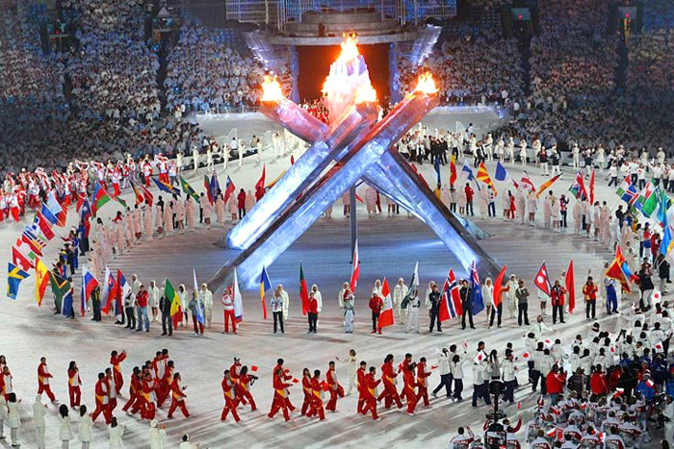

Slide 13
4) поднятие флага Греции как страны-родоначальницы Игр с исполнением её национального гимна (на закрытии)

Slide 14
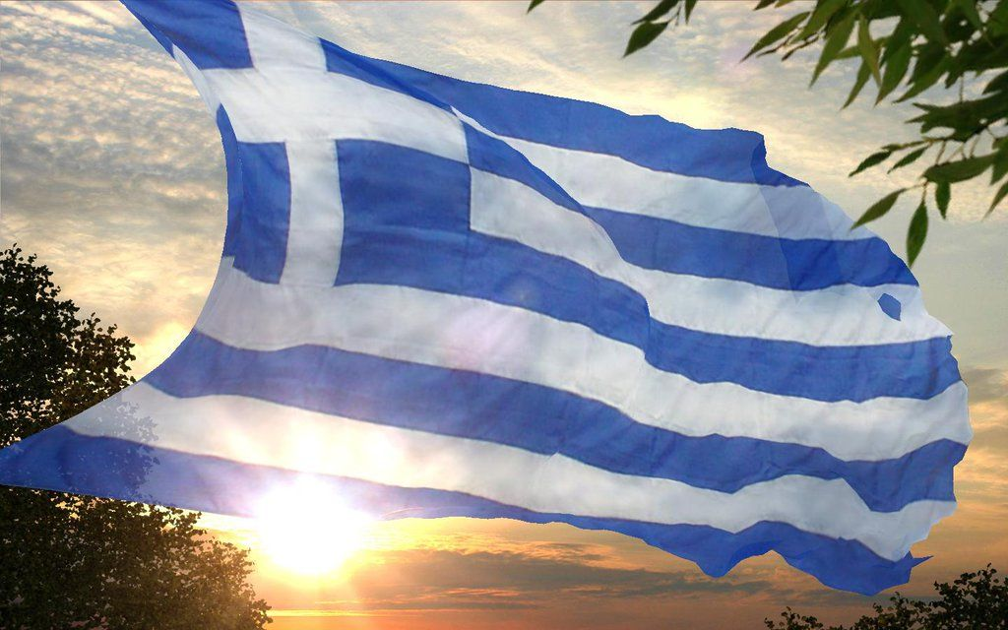

Slide 15
5) произнесение одним из выдающихся спортсменов страны, в которой происходит Олимпиада, олимпийской клятвы от имени всех участников игр о честной борьбе в соответствии с правилами и принципами спорта и олимпийским духом (последние годы также непременно произносятся слова о неприменении запрещенных препаратов — допинга);

Slide 16
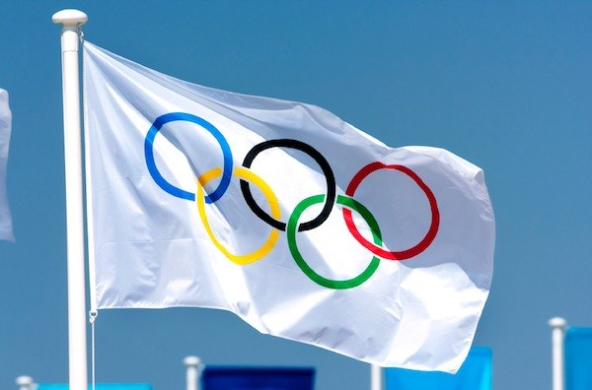
6)поднятие Олимпийского флага с исполнением официального Олимпийского гимна

Slide 17
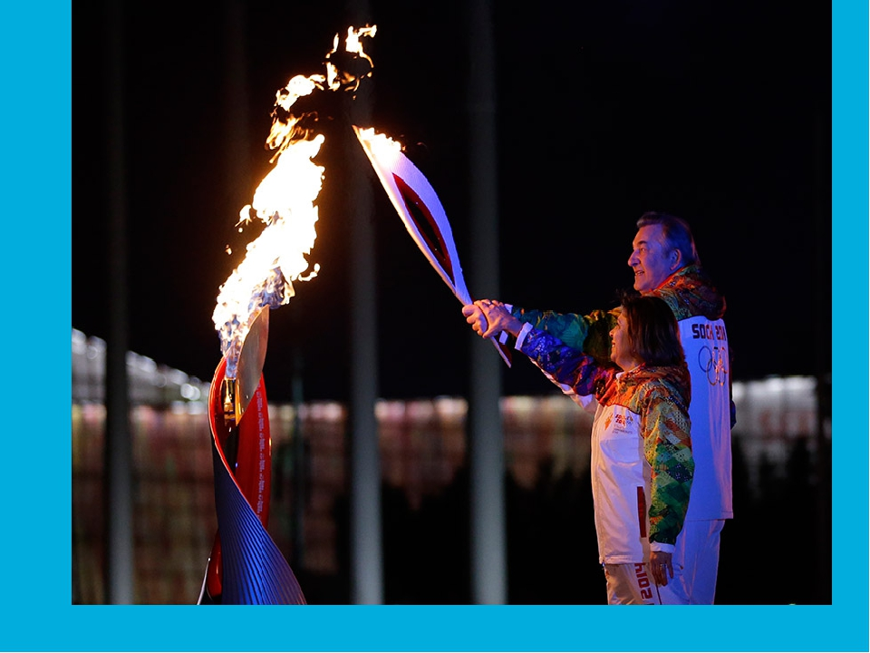
7) венчает церемонию открытия зажжение олимпийского огня

Slide 18
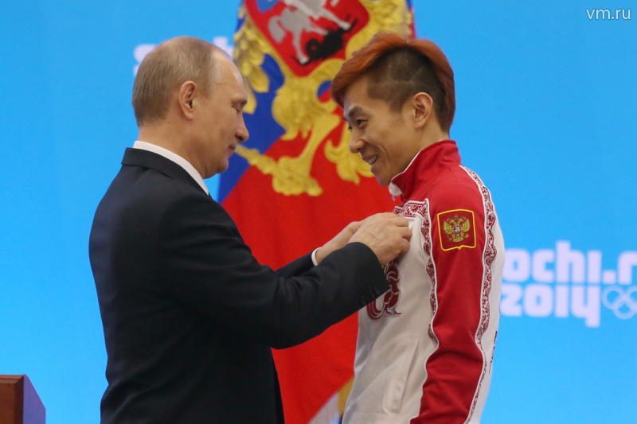
8) вручение победителям и призёрам соревнований медалей на специальном подиуме с поднятием государственных флагов и исполнением национального гимна в честь победителей.

Slide 19
Организация и финансирование
Организацию и финансирование Олимпийских игр осуществляет Организационный комитет, созданный в стране проведения игр. Оргкомитет по масштабам деятельности и сложности решаемых вопросов напоминает центральный аппарат управления довольно крупной корпорации. Объем его документооборота иллюстрирует цифра в 184 тыс. документов, пошедших через компьютерную систему Оргкомитета «Сочи 2014» только в 2013 году. МОК тщательно инспектирует деятельность оргкомитетов, требует соблюдения высоких стандартов управления, снабжает оргкомитеты подробной документацией о том, как управлять процессом подготовки игр, и организует обучение менеджеров. Для подготовки Олимпийских игр 2012 года использовались 33 пособия, содержавших свыше 7 тыс. страниц информации по всем аспектам организации мероприятия. В процессе подготовки игр оргкомитет составляет подробные планы и посылает в МОК регулярные отчеты, что позволяет МОК отслеживать процесс подготовки и оперативно оказывать консультационную помощь при возникновении проблем. Одновременно разработана система передачи управленческого опыта от «старых» оргкомитетов к «новым».[9]
Основная часть коммерческих доходов от проведения игр (прежде всего средства крупнейших спонсоров маркетинговой программы МОК и доходы от телетрансляций) поступают Международному олимпийскому комитету. В свою очередь, МОК половину этих средств направляет организационным комитетам игр, а половину использует на свои нужды и развитие олимпийского движения. Организационный комитет получает также 95 % поступлений от продаж билетов. Но основная часть финансирования в последние десятилетия ложится, как правило, на государственные источники, причём наибольшие затраты приходятся не на проведение игр, а на развитие инфраструктуры. Так, основная часть затрат при проведении Олимпийских игр в Лондоне в 2012 г. пришлась на реконструкцию районов, прилегающих к олимпийскому парку.[10]

Slide 20
Виды Олимпийских игр
Летние Олимпийские игры-Ле́тние соревнования по летним и всесезонным видам спорта, приводящиеся один раз в 4 года под руководством Международного олимпийского комитета. Игры начали проводиться с 1896 года. Возрождение олимпийского движения в современности связано с именем барона Пьера де Кубертена.
Зимние Олимпийские игры — крупнейшие международные соревнования по зимним видам спорта, проводящиеся один раз в 4 года под эгидой Международного Олимпийского комитета. Зимние Олимпийские игры начали проводиться с 1924 года как дополнение к летним Играм. Некоторые зимние виды спорта были включены в летние Олимпийские игры ещё раньше, в 1908 и 1920 годах. С 1924 по 1992 годы зимние Олимпийские игры проводились в те же годы, что и летние. С 1994 года зимние Олимпийские игры проводятся со сдвигом в 2 года относительно летних Олимпийских игр.

Slide 21
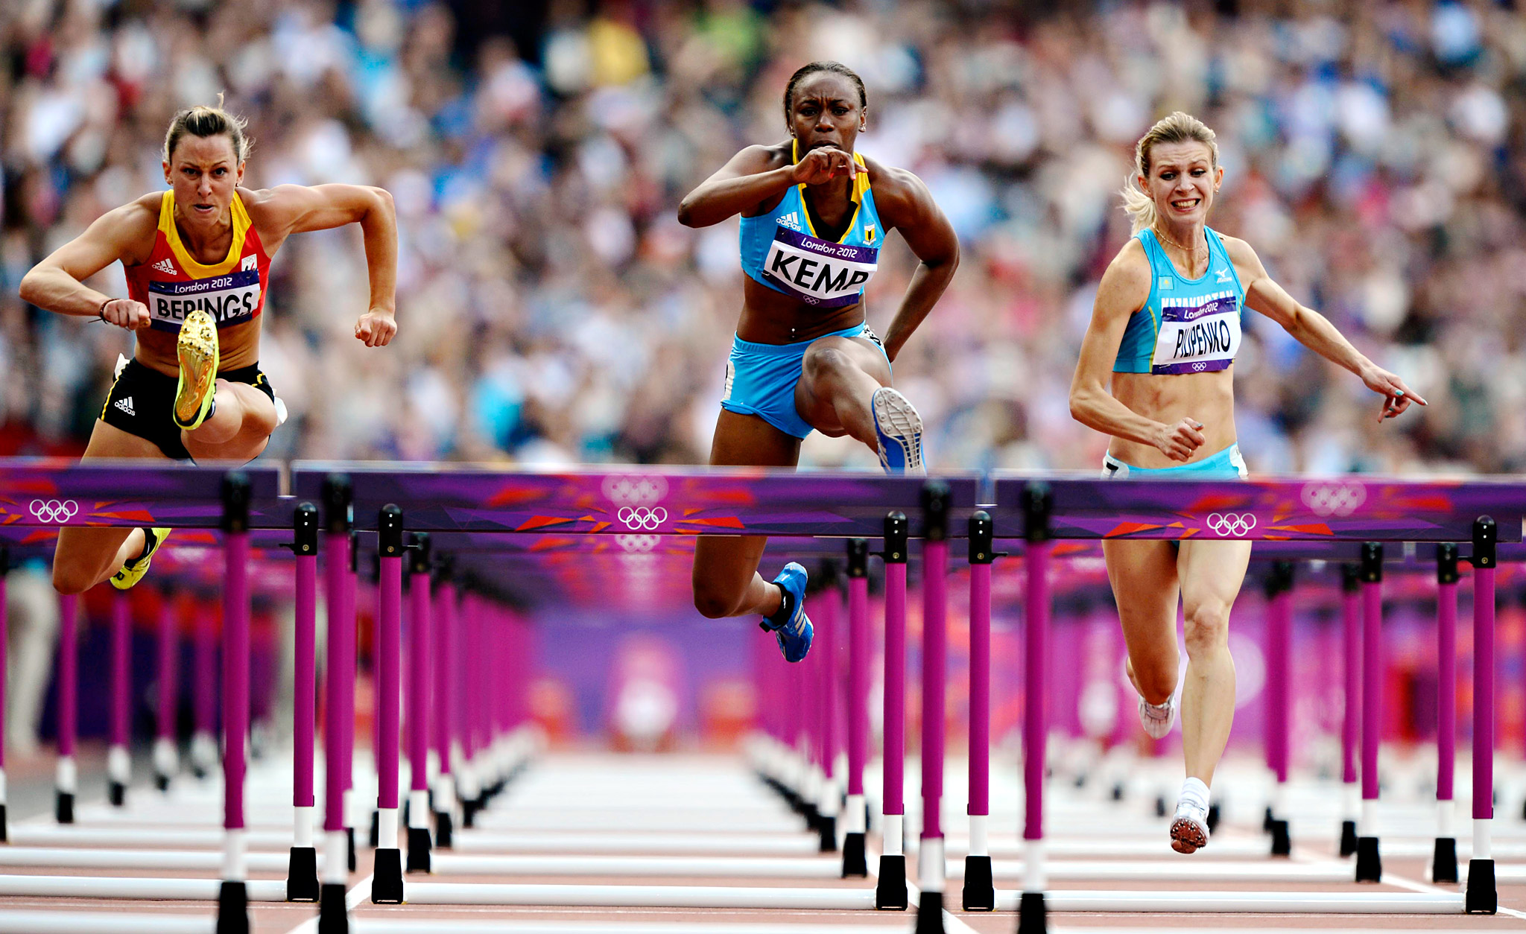

Slide 22
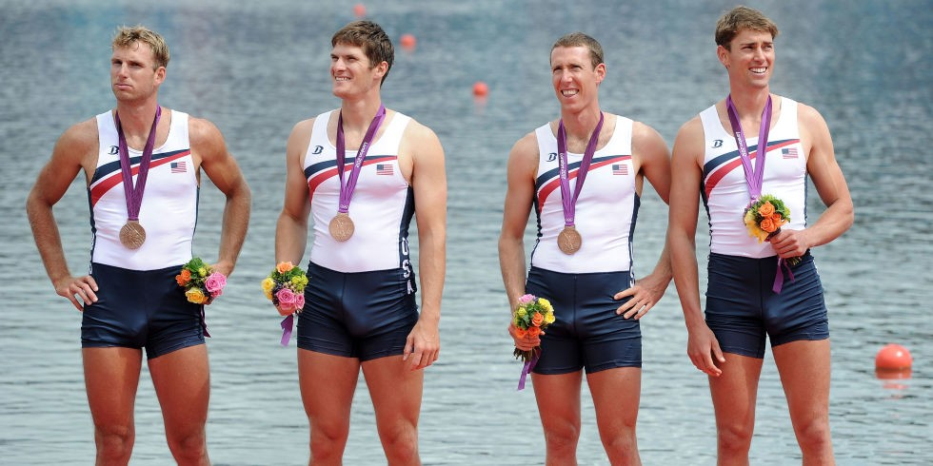

Slide 23
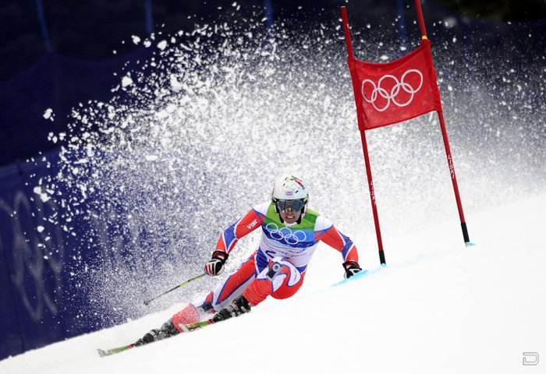

Slide 24
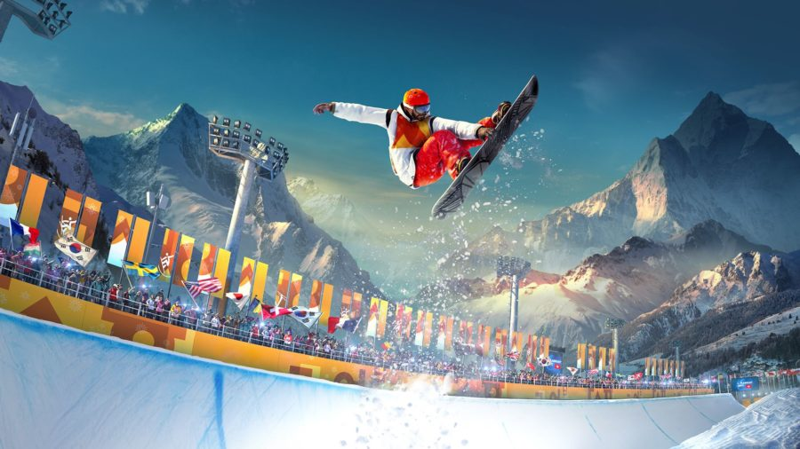

Slide 25
Спасибо за внимание
Конец

